Slide 1

5S Uygulamaları
Operasyonel Mükemmellik Müdürlüğü
30.03.2023

Slide 2
Sunum Akışı
1. Çalışmaların Yürütülmesi / Sorumluluklar
3. 2023 Yılı Mavi Bayrak Denetimleri
2. Uygulama Prensipleri / Kurallar

Slide 3
1. Çalışmaların Yürütülmesi / Sorumluluklar

Slide 4
1. Çalışmaların Yürütülmesi / Sorumluluklar
Operasyonel Mükemmellik Müdürlüğü Sorumlulukları
5S çalışmalarına rehberlik ederek ünitelere 5S uygulamaları konusunda destek olur. Ünite temsilcileri ve tetkikçilerin eğitilmesi, çalışanlarla paylaşılmak üzere eğitim dokümanlarının hazırlanması Operasyonel Mükemmellik Müdürlüğü sorumluluğundadır. 5S faaliyetlerine yönelik Katılım Sistemleri Yürütme Kurulu’na raporlama yapar.
Ünite Sorumlulukları
Ünitelerde 5S uygulamalarından 1. derece sorumlu ünite müdürleridir. Ünite müdürleri 5S temsilcilerinin belirlenmesi, temsilcilerin ve tüm ünite çalışanlarının 5S kurallarına uymasını sağlar. Çalışmalar için kaynak ayırır.
Ünite organizasyon yapısına göre oluşturulan ve ünite müdürünün başkanlık ettiği 5S İletişim Ekibi, planlama, takip raporlama ve denetim organizasyonlarında ünite müdürüne destek olur.
5S ile ilgili uygulama ve standartlara Erdemir 5S Uygulama Kılavuzu’ndan ERD.KLV.0083 ERDEMİR 5S UYGULAMA KILAVUZU ulaşabilirsiniz.
Katılım Sistemleri Yürütme Kurulu
Genel Müdür Başkanlığındaki, Katılım Sistemleri Yürütme Kurulu, 5S uygulamasının etkinliğini izleme ve görüş bildirme faaliyetlerini yürütür.

Slide 5
2. Uygulama Prensipleri / Kurallar

Slide 6
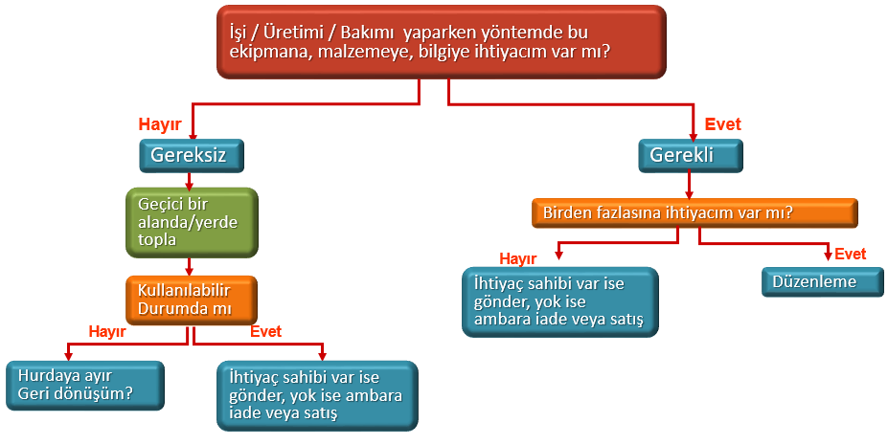
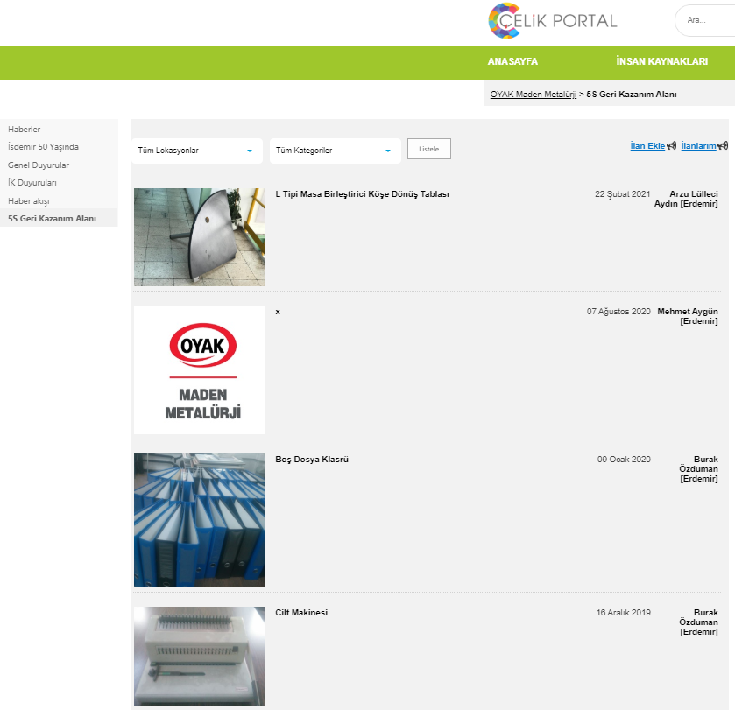
2. Uygulama Prensipleri / Kurallar
5S Adımları
1. Adım: Ayıklama
Gereksiz veya ihtiyaç fazlası malzemelerin ortamdan uzaklaştırılması
Gereklilik Analizi, ihtiyaç dışı malzemelerin ortamdan uzaklaştırılması
Bertaraf edilmeden önce nihai değerlendirme ihtiyacı bulunan malzemelere nihai kararın verileceği Kırmızı Alan ve Kırmızı Etiket Uygulaması. (ERD.KLV.0080 KIRMIZI ETİKET KILAVUZU)
Çelik Portal 5S Geri Kazanım Alanı Uygulaması
Gereklilik Analizi,
Kırmızı Etiket
5S Geri Kazanım Alanı

Slide 7
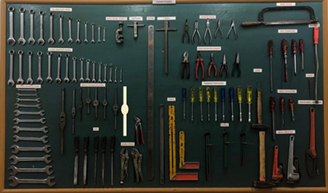
2. Uygulama Prensipleri / Kurallar
5S Adımları
İhtiyaç dışı nesneler ayıklandıktan sonra elde kalan nesnelerin belirli kurallara göre yerleştirilmesi ve işaretlenmesi (etiketlenmesi) gereklidir.
Düzenleme işlemleri için nesnelere ait kullanım sıklığı, ortak kullanım (paylaşım) durumu, hacim ve ağırlık ile iş güvenliği unsurları dikkate alınmalıdır.
2. Adım: Düzen
Herkes her şeyi aynı yerden almalı, işi bitince aynı yere bırakmalı
Depo alanlarının girişleri ferah tutulmalı
Ağır olanlar alt raflarda bulunmalı, (kullanım sıklıklarına dikkat!)
Depo alanlarında her şeyin bir rafı ve rafların etiketi olmalı
Herkes her şeyi aynı adla tanımalı
Malzeme çeşidi azaltılmaya çalışılmalı
Kablolar kodlanmalı
Depolama duvar boyunca yapılmalı
Akışkan hatları uygun renklerde boyanmalı, akış yönleri oklarla belirtilmeli
A
B
Raf Tanımlama
A.1
1
A.2
2
A.3

Slide 8
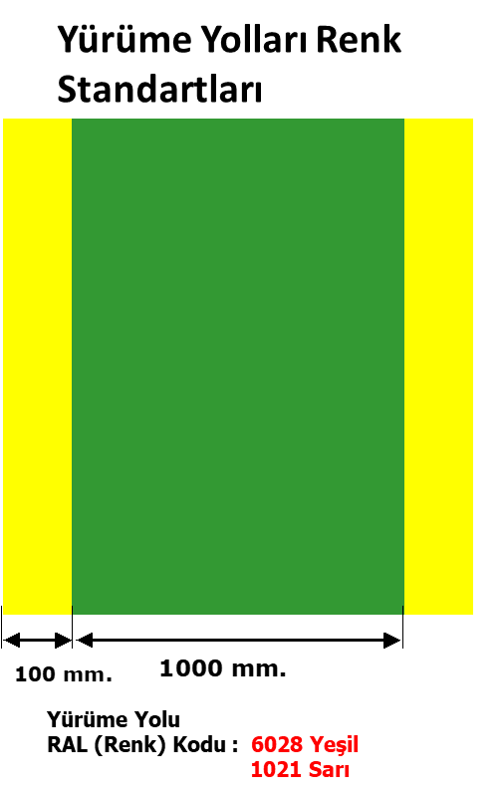
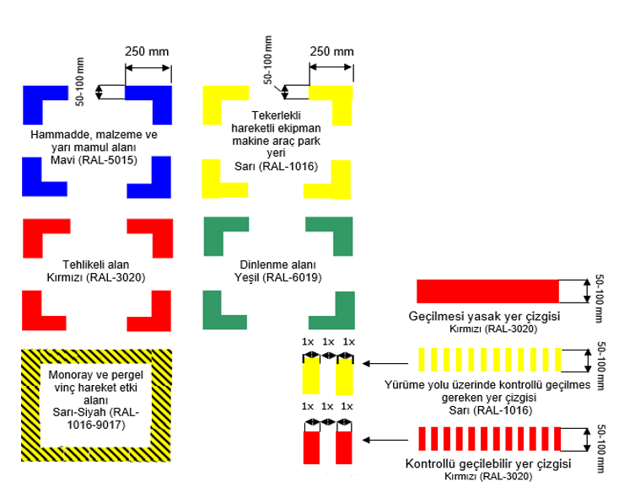
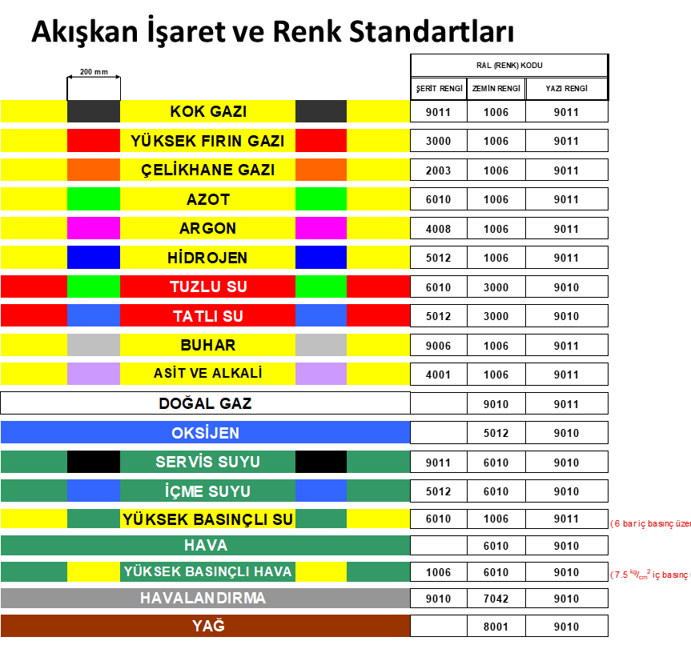
2. Uygulama Prensipleri / Kurallar
5S Adımları
2. Adım: Düzen
Zemin Çizgileri ve İşaretlemeler
Her alanda yürüme yolları, kullanım sahaları ve hareketli/seyyar/sabit ekipman alanları çizgilerle belirlenmiş olmalıdır.
Her türlü renk kodu açıklama şemaları sahanın girişinde ya da görülebilen bir yerinde bulundurulmalıdır

Slide 9
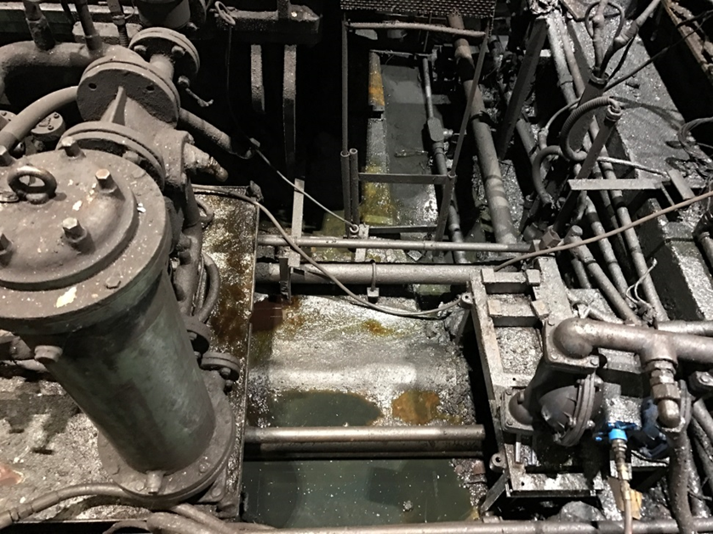
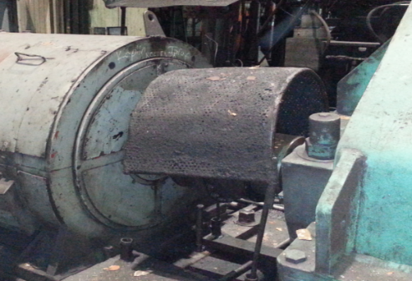
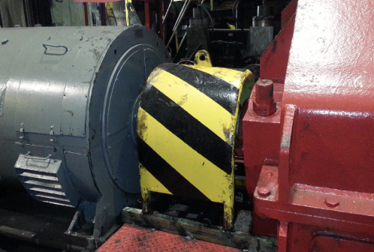
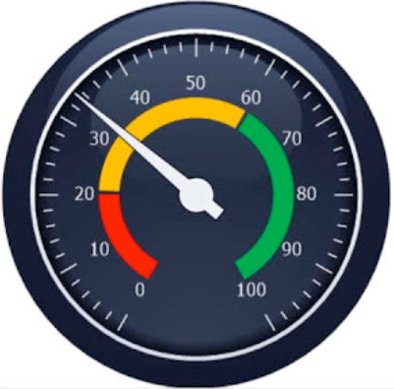
2. Uygulama Prensipleri / Kurallar
5S Adımları
3. Adım: Temizlik
Alanlarda kirlenmeye neden olacak unsurlar (Sürekli Kirlilik Kaynakları / akışkan kaçakları, toz, çamur vb.) tespit edilmeli ve önlenmelidir. Kirlilik kaynaklarına yönelik envanter oluşturulması hedeflenmektedir.
ÖNCE
SONRA
Makine temizliği, kirlilik kaynağı kaçakların kontrolü için çizelge oluşturma ve uygunsuzlukların giderilmesinin takibi yapılmalıdır.
Alanlarda periyodik temizlik programları oluşturulmalıdır.
Göstergelerin çalışır durumda ve rahatlıkla takip edilebiliyor olması sağlanmalıdır.

Slide 10
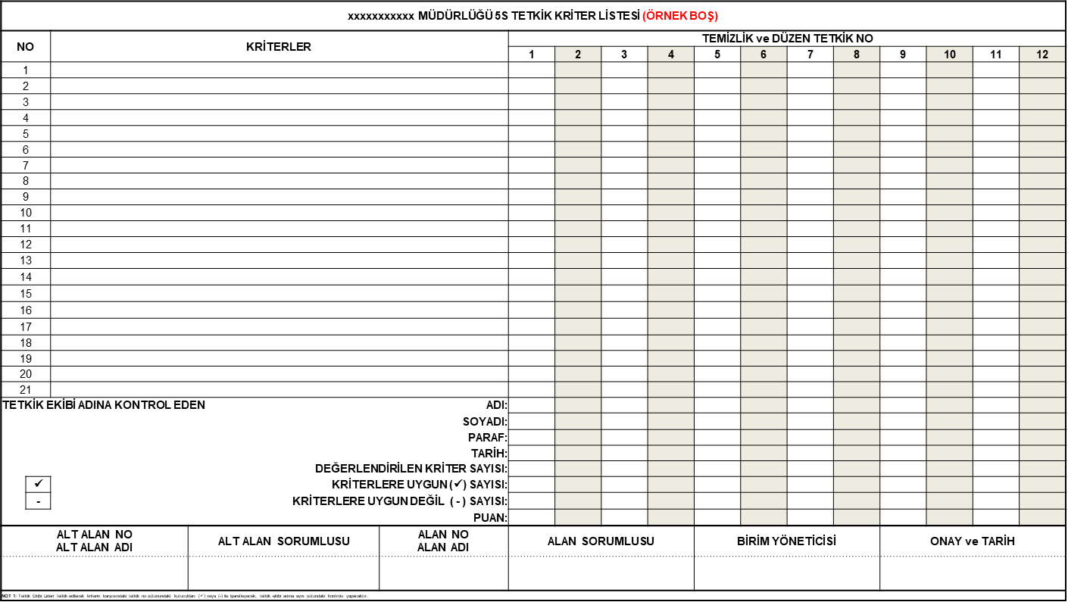
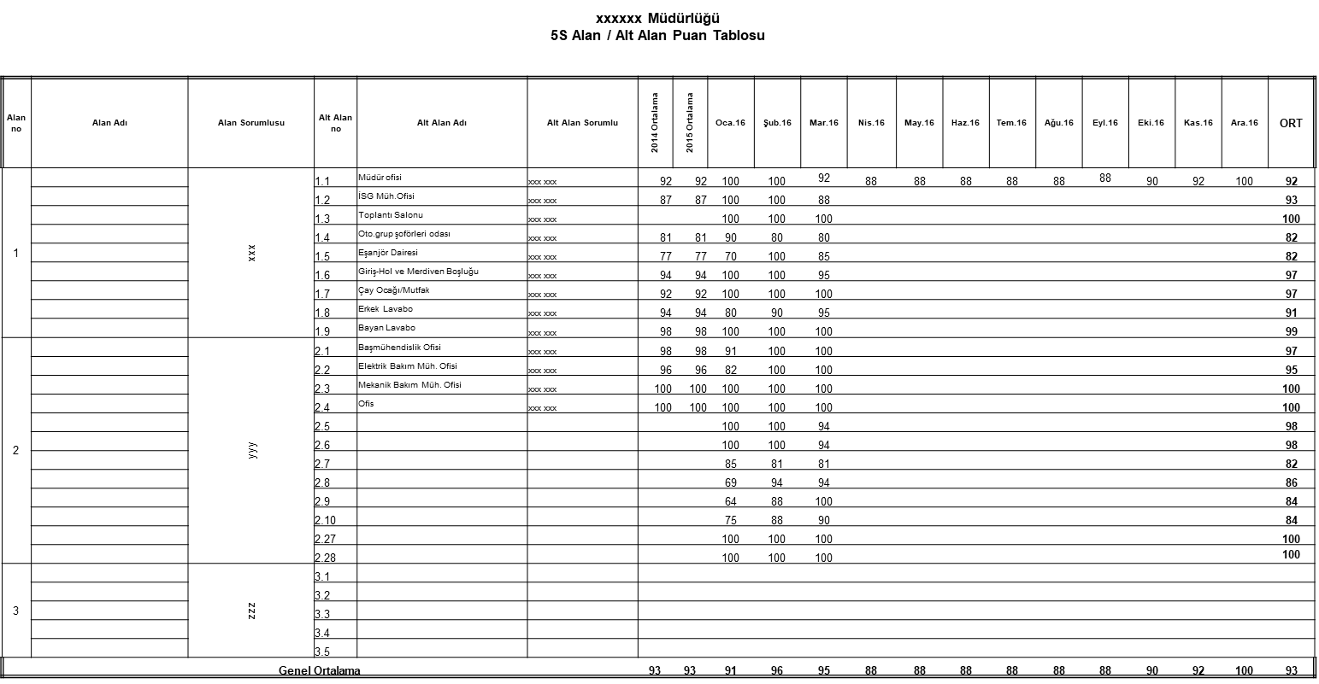
2. Uygulama Prensipleri / Kurallar
5S Adımları
Ayıklama, Düzen ve Temizlik aşamalarının tamamlanmasının ardından ortaya çıkan sistemli çalışma durumudur. Yapılan çalışmaların devamlılığı kontrol edilmelidir
4. Adım: Standartlaştırma
Makinelerde yağ sızıntısı yok
Yerlerde eski ve kullanılmış madde (yağ, üstübü, vida vb) yok
Hiç bir yerde işlevsiz araç gereç yok
Ekipmanda korozyon yok, boyaları temiz durumda
Takımhanede tüm ekipmanlar etiketli ve yerinde saklanmakta
İş Güvenliği ve uyarı levhaları temiz ve okunaklı
Yangın söndürme tüpleri yerinde ve kullanıma hazır
Aydınlatma lambaları çalışır durumda ve üstünde toz yok
Prizlerde voltaj etiketi mevcut
Alan ve alt alanların temizlik kriterlerini belirle;
Temizlik ve alan denetim kriterleri standart hale gelmiş ve yazılıdır.
Kriterler herkes tarafından bilinebilmektedir.
Denetimler sistemli olarak yapılmaktadır.
Denetim sonuçları takip edilmektedir

Slide 11
2. Uygulama Prensipleri / Kurallar
5S Adımları
5. Adım: Disiplin
5S adımlarının sürdürülebilir olması amacı ile;
Eğitimlerin sürekli hale getirilmesi
Motivasyonun artırılması
Başarı ölçütlerinin belirlenmesi, takip edilmesi ve ünite içerisinde duyurulması
İletişimin artırılması, iyi uygulamaların paylaşımlarının yapılması
Kurallar geliştirilmesi, takibinin yapılması önemli yapı taşlarıdır.

Slide 12
3. 2023 Mavi Bayrak Denetimleri

Slide 13
3. 5S Mavi Bayrak Denetimleri Ünite Danışmanları
Mehmet Aygün
2.Sıcak Haddehane Müdürlüğü
Sağlık Müdürlüğü
Ambarlama ve Sevkiyat Müdürlüğü
Üretim Planlama Müdürlüğü
Kok Fabrikası Müdürlüğü
Pazarlama Müdürlüğü
Sürekli Dökümler Müdürlüğü
Mustafa Mert ÇAKA
Nakliyat Müdürlüğü
Yardımcı İşletmeler Müdürlüğü
Kalite Metalurji Müdürlüğü
Laboratuvarlar Müdürlüğü
Sinter ve Hammade Maniplasyon Müdürlüğü
Elektronik Otomasyon Müdürlüğü
Eğitim Müdürlüğü
Deniz Nakliyat Koordinasyon ve Kontrol Müdürlüğü
1. Sıcak Haddehane Müdürlüğü
Bengü TAŞDELEN
AR-GE Direktörlüğü
Destek Hizmetleri Müdürlüğü
Yüksek Fırınlar Müdürlüğü
Elektrik Bakım Müdürlüğü
Stok Yönetim Müdürlüğü
Cenk BAYENDER
1. Soğuk Haddehane Müdürlüğü
Hadde Atelyeleri Müdürlüğü
Büyük Ofis
Enerji ve Üretim ve Dağıtım Müdürlüğü
Çelikhane Müdürlüğü
2. Soğuk Haddehane Müdürlüğü
Refrakter Koordinasyon ve Kontrol Müdürlüğü
Mekanik Bakım Müdürlüğü
İş Güvenliği ve Çevre Müdürlüğü
Yapım ve Montaj Müdürlüğü

Slide 14
3. Denetim ve Değerlendirmeler 2023
Mavi Bayrak Denetimleri:
Mavi Bayrak için gerçekleştirilecek tüm tetkikler uygunsuzlukların fotoğraflanarak uygunsuzluk takip tablolarına işlenmesi yöntemi ile gerçekleştirilecektir.
2023 Yılı Mavi Bayrak Tetkikleri
Tetkik Sayısı | 2
Tetkik Süresi (Tetkik Başına) | 3 Ay
Tetkik Ekibi | OPEX Ekibi
Değerlendirme Yöntemi | Uygunsuzluk Tespiti
Değerlendirme Kapsamı | Tüm Alanlar
Tetkik Dönemleri
 | 1. Tetkik | 2. Tetkik
Tetkik Tarihleri | Mart-Nisan-Mayıs | Ağustos-Eylül-Ekim
Uygunsuzluk Giderme Süresi | Ünite Tetkik Tarihinden İtibaren 2 Ay | Ünite Tetkik Tarihinden İtibaren 2 Ay
Yıl içerisinde gerçekleştirilecek 2 adet tetkik sırasında tespit edilen uygunsuzluk sayıları ve uygunsuzlukların giderilme oranları üzerinden Mavi Bayrak puanları oluşturulacaktır.
Tetkiklerde tespit edilen uygunsuzlukların giderilmesi için ünitelere tetkikin gerçekleştirilme tarihinden itibaren 2 ay süre verilecektir.
Mavi Bayraklar başmühendislik/yöneticilik ve müdürlükler bazında ayrı ayrı değerlendirilecektir.

Slide 15
4. Denetim ve Değerlendirmeler 2023
Mavi Bayrak Denetimleri/Uygunsuzluk Kategorileri
Adım | Sıra | Uygunsuzluk Kategorisi
Ayıklama | 1 | İhtiyaç Fazlası Malzeme/Ekipman
 | 2 | İhtiyaç Fazlası Boya/Kimyasal Malzemeler
 | 3 | Kullanım Dışı/İşlevsiz Malzemeler
Adım | Sıra | Uygunsuzluk Kategorisi
Temizlik | 1 | Yağ/Su/Hidrolik vb. Akışkan Kaçakları
 | 2 | Kirli ve Yağlı Malzeme/Ekipman
 | 3 | Tozlu Ortam
 | 4 | Yağlı Ortam
 | 5 | Gelişi güzel atılmış çöpler
Adım | Sıra | Uygunsuzluk Kategorisi
Düzenleme | 1 | Yetersiz Uyarı/Yönlendirme Levhaları
 | 2 | Deforme Olmuş Uyarı/Yönlendirme Levhaları
 | 3 | Tanımsız Malzeme/Ekipman
 | 4 | Etiketsiz Dolap/Raflar
 | 5 | Etiketi Eksik-Deforme Dolap/Raflar
 | 6 | Dağınık ve Düzensiz Durumda Malzemeler/Ekipmanlar
 | 7 | Düzensiz Hortum/Kablolar
 | 8 | Yer Tanımı Yapılmamış Hareketli Malzeme/Ekipman
 | 9 | Uygun Şekilde Stoklanmamış Malzemeler (İSG Açısından)
 | 10 | Eksik Dolap içi İndeksler
 | 11 | Güncel Olmayan Yönetim Panosu
 | 12 | Elektrik Pano/ Yangın Tüpü Uygunsuzlukları
 | 13 | Deforme Olmuş Malzeme/Ekipman
 | 14 | Arızalı/Okunmayan Göstergeler
 | 15 | Belirsiz Akışkan Renk ve Yönleri
 | 16 | Tanımsız Ambalaj içerisinde Kimyasal Malzeme
 | 17 | Uygun Olmayan Şekilde Depolanan Kimyasal Malzemeler
 | 18 | İşaretlenmemiş Alçak Tavan, Zemin Kot Farklılıkları
 | 19 | Risk Teşkil Eden Zemin Uygunsuzlukları
Adım | Sıra | Uygunsuzluk Kategorisi
Standartlaştırma | 1 | Mevzuata Uymayan Atık Toplama
 | 2 | Güncel/Uygun Olmayan Kriter Tabloları
 | 3 | Gerçekleştirilmeyen/Eksik tetkikler
Ortam Koşulları, birbirinden etkileşim durumu, altında tava bulunmayan kimyasallar

Slide 16
3. Denetim ve Değerlendirmeler 2023
Mavi Bayrak Denetimleri Puan Hesaplama Yöntemi
Başmühendislik Uygunsuzluk Puanı – Saha Üniteleri
Uygunsuzluk Sayısı | Uygunsuzluk Puanı
0 | 100
10 | 95
20 | 90
30 | 85
40 | 80
50 | 75
60 | 70
70 | 65
80 | 60
90 | 55
100 ve üzeri | 50
Üniteler, saha ve ofis olarak 2 ayrı grupta değerlendirilecektir.
Saha Üniteleri Puan Hesabı
Ofis Üniteleri Puan Hesabı
Her iki mavi bayrak tetkikinin toplam uygunsuzluk sayısı hesaplanır. Başmühendislik başına düşen ortalama uygunsuzluk sayısına göre yanda ki tablodan Uygunsuzluk Puanı hesaplanır.
Müdürlüğün uygunsuzluk tamamlama oranı hesaplanır. (Üniteye bağlı başmühendisliklerin-birimlerin Toplam Tamamlanan Uygunsuzluk Sayısı / Üniteye bağlı başmühendisliklerin-birimlerin Toplam Uygunsuzluk Sayısı
5S Mavi Bayrak Puanı yukarıda hesaplanan iki puanın ortalamasıdır.
Her iki mavi bayrak tetkikinin toplam uygunsuzluk sayısı hesaplanır. Uygunsuzluk sayısına göre yandaki tablodan Uygunsuzluk Puanı hesaplanır. Müdürlüğün uygunsuzluk tamamlama oranı hesaplanır.
5S Mavi Bayrak Puanı yukarıda hesaplanan iki puanın ortalamasıdır.
Müdürlük Uygunsuzluk Puanı – Ofis Üniteleri
Uygunsuzluk Sayısı | Uygunsuzluk Puanı
0 | 100
5 | 90
10 | 80
15 | 70
20 | 60
25 ve üzeri | 50
Not: Uygunsuzluk sayısı üzerinden yapılan hesaplamada her bir aralık için enterpolasyon yöntemi uygulanacak olup, her uygunsuzluk sayısının puanı farklı olacaktır.

Slide 17
3. Denetim ve Değerlendirmeler 2023
Saha ve Ofis Üniteleri
Saha Üniteleri
1. Sıcak Haddehane Müdürlüğü
1. Soğuk Haddehane Müdürlüğü
2. Sıcak Haddehane Müdürlüğü
2. Soğuk Haddehane Müdürlüğü
Ambarlama ve Sevkiyat Müdürlüğü
AR-GE Direktörlüğü
Çelikhane Müdürlüğü
Deniz Nakliyat ve Koordinasyon Müdürlüğü
Destek Hizmetleri Müdürlüğü
Eğitim Müdürlüğü
Elektrik Bakım Müdürlüğü
Elektronik Otomasyon Müdürlüğü
Enerji Üretim ve Dağıtım Müdürlüğü
Hadde Atelyeleri Müdürlüğü
Hammadde Tedarik Müdürlüğü
İş Güvenliği ve Çevre Müdürlüğü
Kalite Metalurji Müdürlüğü
Kok Fabrikası Müdürlüğü
Laboratuvarlar Müdürlüğü
Mekanik Bakım Müdürlüğü
Nakliyat Müdürlüğü
Refrakter Müdürlüğü
Sinter ve Hammadde Maniplasyon Müdürlüğü
Stok Yönetim Müdürlüğü
Sürekli Dökümler Müdürlüğü
Üretim Planlama Müdürlüğü
Yapım ve Montaj Müdürlüğü
Yardımcı İşletmeler Müdürlüğü
Yüksek Fırınlar Müdürlüğü
Ofis Üniteleri
Bilgi Sistemleri İşletim ve Tek. Des. Müdürlüğü
Bütçe ve Planlama Müdürlüğü
Destek Süreçleri Yazılım Müdürlüğü
Endüstri İlişkileri Müdürlüğü
Erdemir Mühendislik 1. Kat
Erdemir Mühendislik 2. Kat
Grup Kurumsal İletişim Müdürlüğü
Hukuk Müşavirliği
İnsan Kaynakları Müdürlüğü
Muhasebe Müdürlüğü
Müşteri Uygulamaları Müdürlüğü
Operasyon Müdürlüğü
Operasyonel Mükemmellik Müdürlüğü
Satınalma Müdürlüğü
Stratejik Planlama ve Sürdürülebilirlik Müdürlüğü
Üretim Planlama Müdürlüğü
Üretim Uygulamaları Müdürlüğü
Yönetim Sistemleri Müdürlüğü
Pazarlama Müdürlüğü

Slide 18

Teşekkür Ederiz

